Slide 1
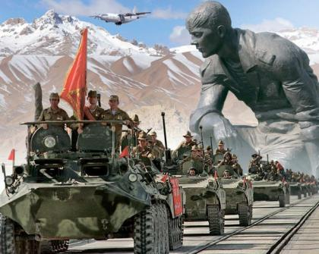
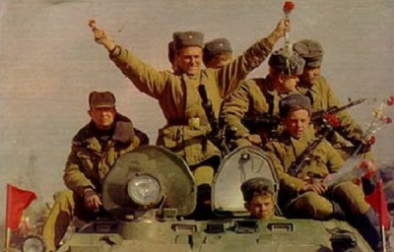
15 февраля –ИСПОЛНИТСЯ 32 ГОДА СО ДНЯ ВЫВОДА СОВЕТСКИХ ВОЙСК ИЗ АФГАНИСТАНА.

Slide 2
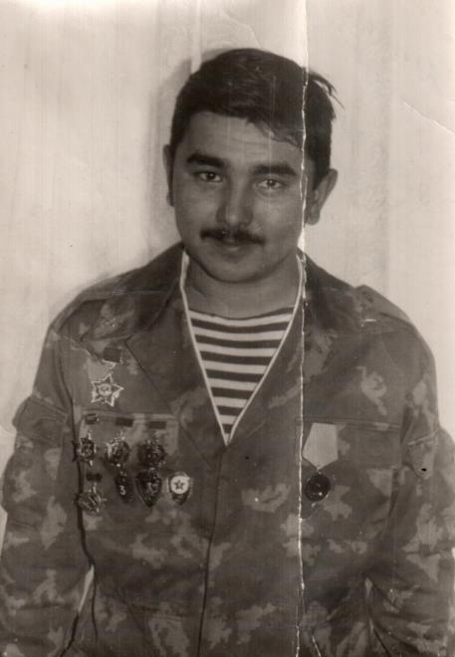
Баязитов
Рафис
Ишкалеевич
1970 г.р.
Выпускник
Кашкаровской
средней
школы

Slide 3
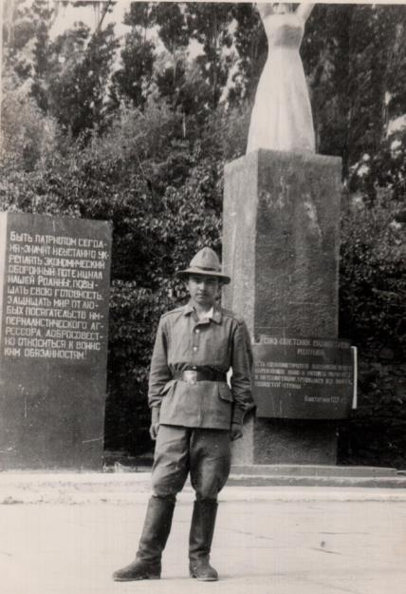
13 мая 1988 года призван в армию. Служил минометчиком в Хорогском пограничном отряде Краснознаменного Среднеазиатского пограничного округа в Таджикистане

Slide 4
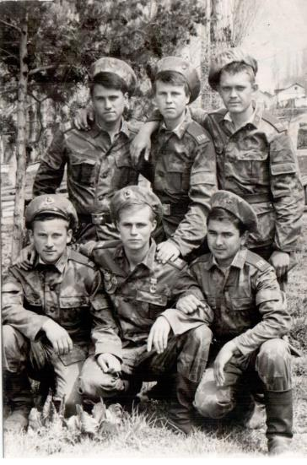
С ноября 1988 года
проходил службу
в Демократической
Республике Афганистан.
Участник боевых
действий.

Slide 5
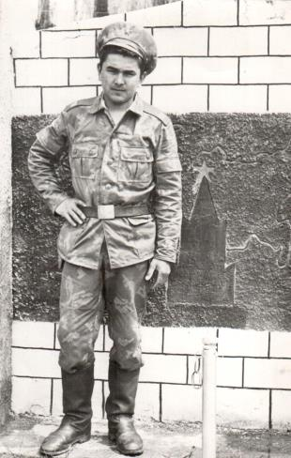
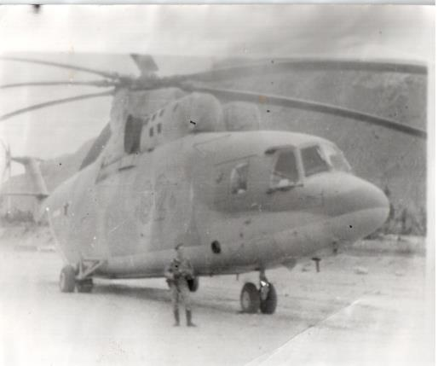
.

Slide 6
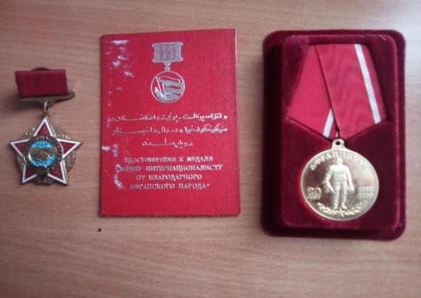
Награжден нагрудными знаками «Отличник СА», «Отличник ПВ», медалью «Воину – интернационалисту от благодарного афганского народа», юбилейными медалями.

